Slide 1
基於 OpenCV的棋盤與棋子檢測系統
資科三 U11116016 黃教語

Slide 2
Introduction
動機:
從課上的object detection 練習 (tic-tac-toe 跟 tetris block)發想， 我認為西洋棋盤與棋子也是一個值得做出來的主題。
目標:
開發一個能夠準確檢測棋盤並識別棋子位置的系統，成功輸出棋盤狀態(有哪些格子有棋子,以0跟1所表示)。

Slide 3
方法
Code的工作流程分為三個主要步驟。
棋盤檢測: 使用 cv2.findContours 和 cv2.approxPolyDP 檢測棋盤輪廓。
透視變換: 使用 cv2.getPerspectiveTransform 將棋盤對齊為正方形網格。
3.棋子檢測: 邊緣檢測：使用cv2.Canny和Adaptive Thresholding以加強圖像重建能力。
圖像處理：結合segmentation與color thresholding進行穩健的檢測。.

Slide 4
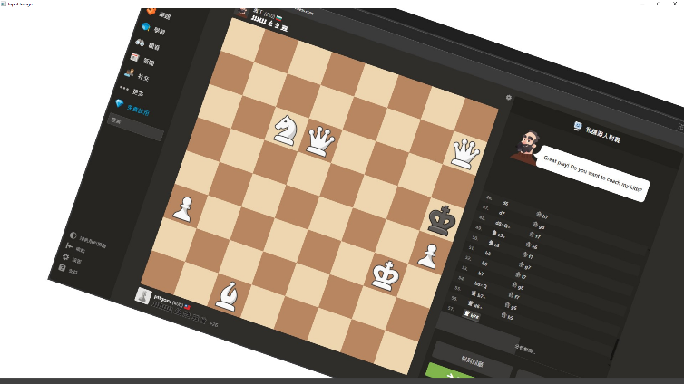
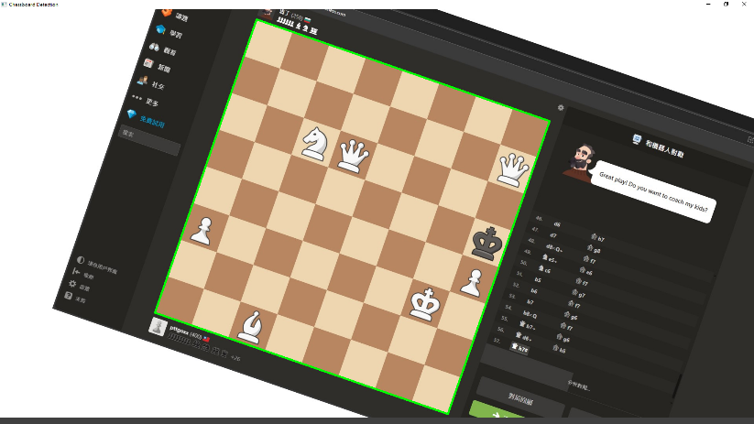
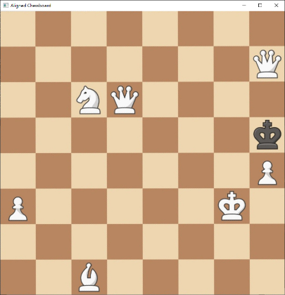
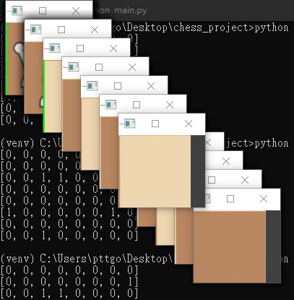
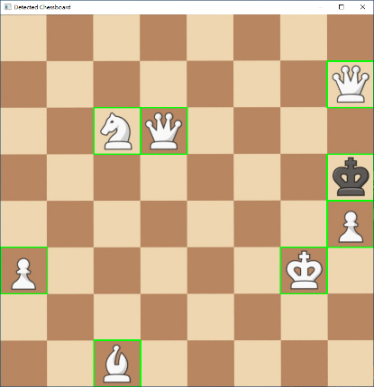
結果
輸入圖片
棋盤檢測
透視變換
棋盤分割
棋子檢測

Slide 5
分析與改進
優勢:
在角度與光線條件變化下的穩健檢測能力。
使用簡單的電腦視覺技術實現高效處理。
改進計畫:
處理光線變化：
強化對光線影響的處理及降噪能力。
提升檢測能力：
採用深度學習模型進行多模態分類，以提升棋子檢測效果。
增加功能:
增加辨識棋子種類的功能(標示種類)。 辨識完棋盤&棋種之後以表格的方式印出哪格有什麼棋子。

Slide 6
參考文獻
OpenCV 官方文件: https://docs.opencv.org
相關論文
“End-to-End Chess Recognition" by Athanasios Masouris, Jan van Gemert
“Determining Chess Game State from an Image” by Georg Wölflein, Ognjen Arandjelović
課堂教材
1.11, Contours - Advanced Properties
1.9, Thresholding

